Slide 1


AsteroidOS: plateforme ouverte pour smartwatches
Par Florent Revest
Le 21 Novembre 2015

Slide 2
Qui suis-je ?
Mail: revestflo@gmail.com
GitHub: FlorentRevest
LinkedIn: FlorentRevest
IRC: kido@irc.freenode.net
Twitter: @Xenon132
Site: http://florentrevest.github.io/

Slide 3
Présentation Générale
Quoi, comment, pourquoi ?

Slide 4

Les smartwatches ne servent à rien
Elles sont chères
    Moins que certaines montres mécaniques
    Montres chinoises à ~20€
Elles enfreignent notre vie privée
    Vrai avec les systèmes d'exploitations actuels
Elles sont inutiles
    Autant qu'un RaspberryPi/Arduino non hackable ?

Slide 5
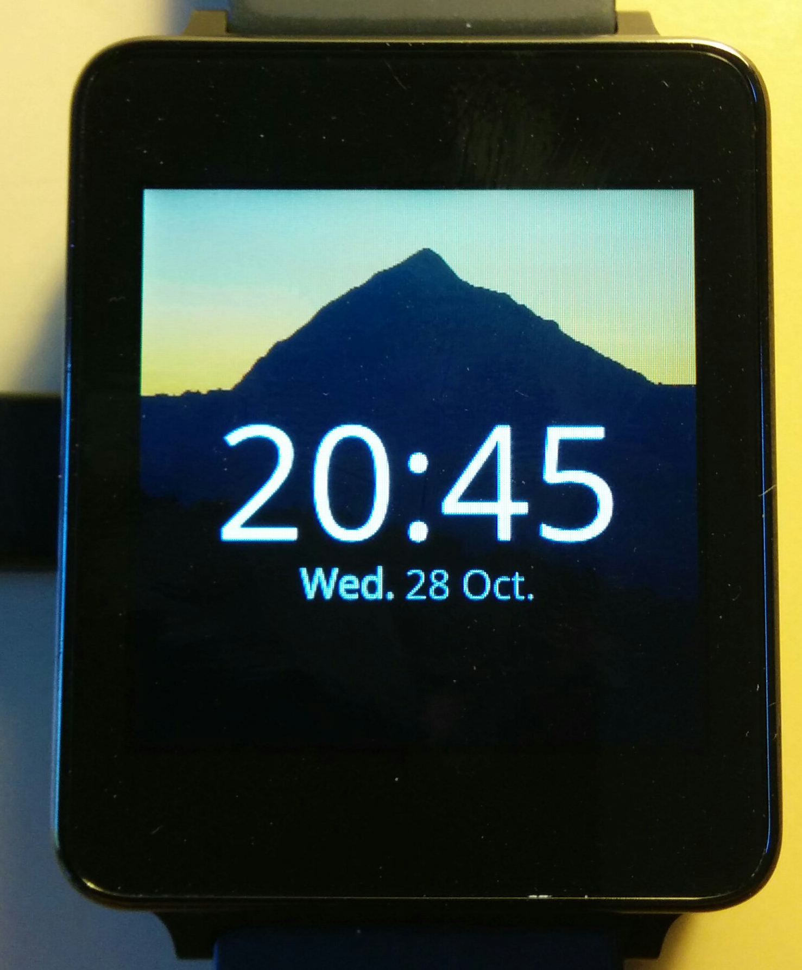
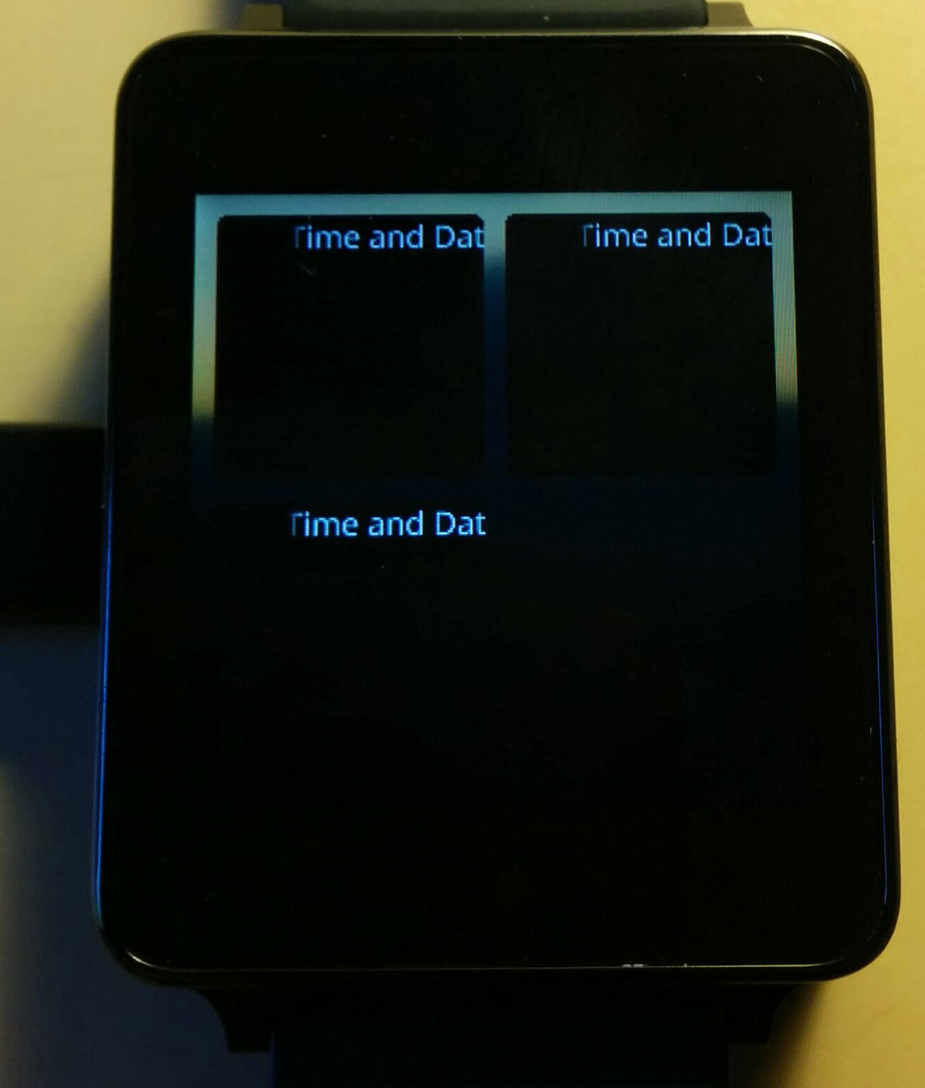
Nécessité d'une plateforme ouverte
AsteroidOS cherche à pallier à ces problèmes
    Transparence: open-source
    Prix: portable à de nombreux type de montres
    Hackable: GNU/Linux standard clefs en main

Slide 6
Booter une montre Android
Adb, Fastboot, Boot.img, Rootfs...

Slide 7
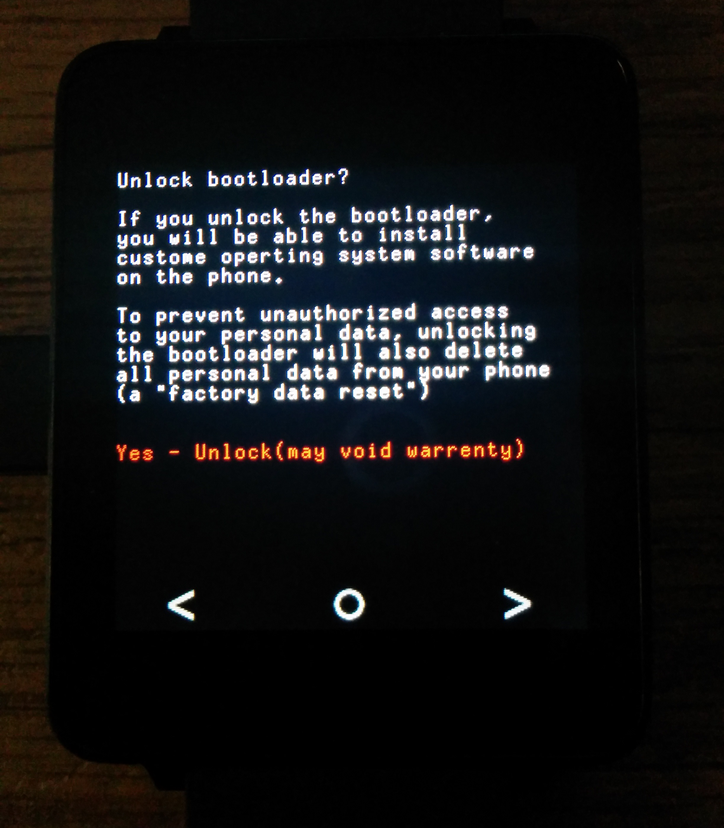
Les outils de développement de Android (Wear)
Adb: Android Debug Bridge
  Shell distant, reboot bootloader, pull/push, PPP
Fastboot: logiciel et protocole implémenté par le bootloader
  Oem-unlock
  Flash de partitions, boot de kernels distants
  Format boot.img: mkbootimg, unmkbootimg

Slide 8
Bootloader
Monte toute les partitions Android
Rootfs en loop ou partition SYSTEM
  Système
Partition BOOT
Partition RECOVERY
Boot distant via fastboot
  Format boot.img
Initrd Android
Initrd recovery
Initrd AsteroidOS
Kernel Android
Kernel Android
Kernel Andro modifié
Bootloader
  Proprio

Slide 9
Utiliser l'accélération graphique
GLES2, Libhybris, Bionic/Glibc, Hwcomposer...

Slide 10
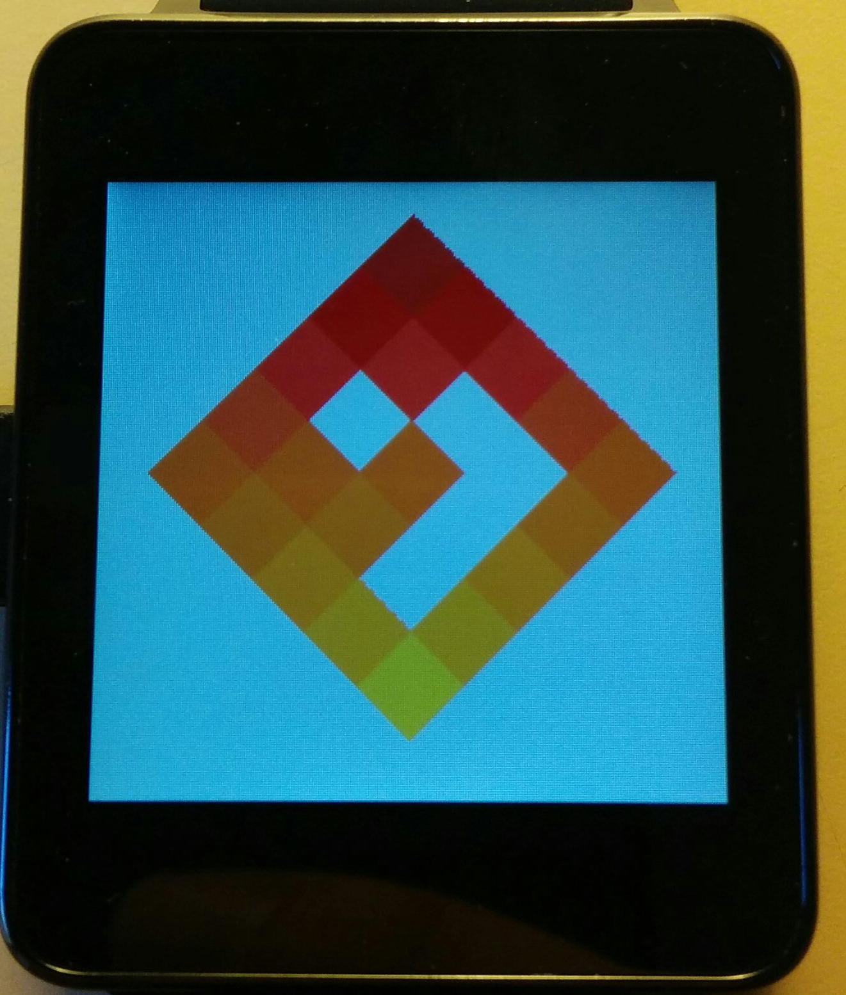
Utiliser l'accélération graphique
Framebuffer pas suffisant pour un bureau “smart”
  Juste utilisé pour “psplash”
Drivers libres développés par retro-ingénierie
  Parfait du point de vue des libertés: cf conférence Replicant
  Souvent incomplets, non maintenus, délicats à backporter
Drivers propriétaires Android (Wear) via libhybris
  Signifie intégration de binary blobs: donc plus 100% libre !
  Fonctionne très bien

Slide 11

Libhybris: Présentation générale
Consiste en un gros hack mais... à gros potentiel
  Pas idéal, mais mieux que rien.
Créée par Carsten Munk pour le projet Mer puis pour Jolla
Situation en 2012 :
  Gros déséquilibre de drivers mobiles entre “Linux” et Android
  Dû à Bionic et son linker dynamique
  Les OEMs fournissent des ports d'Android avec des drivers propriétaires

Slide 12
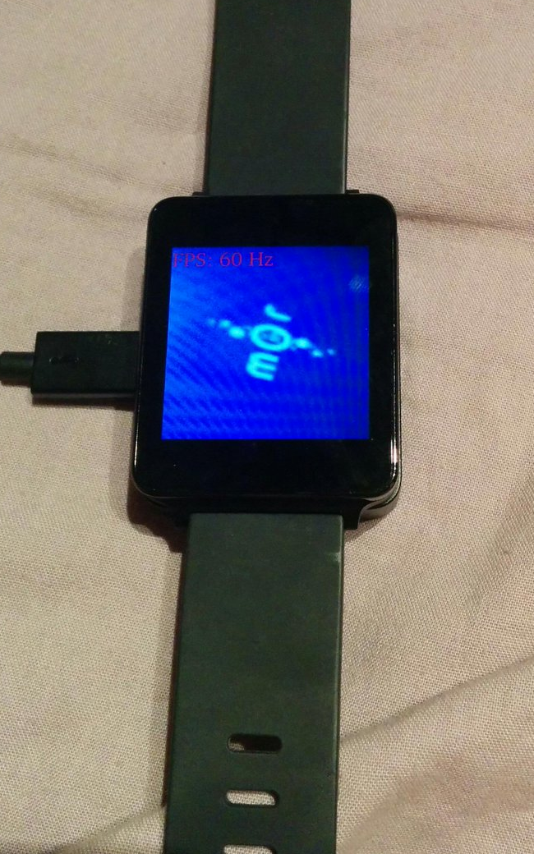
Libhybris: Présentation Générale
Principalement utilisée par
  Sailfish OS / Mer (via Wayland par ex)
  Ubuntu Touch (via Mir par ex)
  WebOS Ports
Principalement utilisée pour :
  EGL/GLES
  Camera
  NFC
  Audio
  Capteurs etc...

Slide 13
Libhybris: Schema de linkage
test-vibrator
vibrator.so
Linker système (dlopen/dlsym)
libhybris-common.so
Linker Android réimplémenté (android_dlopen/android_dlsym)
Bionic (ex: setjmp, longjmp)
Table Hooks
Glibc (ex: my_fclose → fclose)
Code custom (ex: dlopen, dlsym, pthread)

Slide 14
Une interface basée sur Qt5
Modules, QPA, QtWayland, QML, Lipstick...

Slide 15
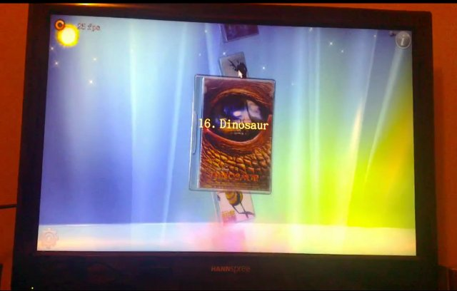
La modularité de Qt5: ex. de QPA
Depuis la version 5 de Qt: Qt Platform Abstraction
  Android, Cocoa, Direct2D, Directfb, Eglfs, iOS, KMS, Fbdev, Offscreen, OpenWfd QNX, Windows, WinRt, Xcb…
qt5-qpa-hwcomposer-plugin !
  Réutilise hwcomposer via libhybris
  Offload le compositing vers le GPU
  Meilleures performances et autonomie

Slide 16
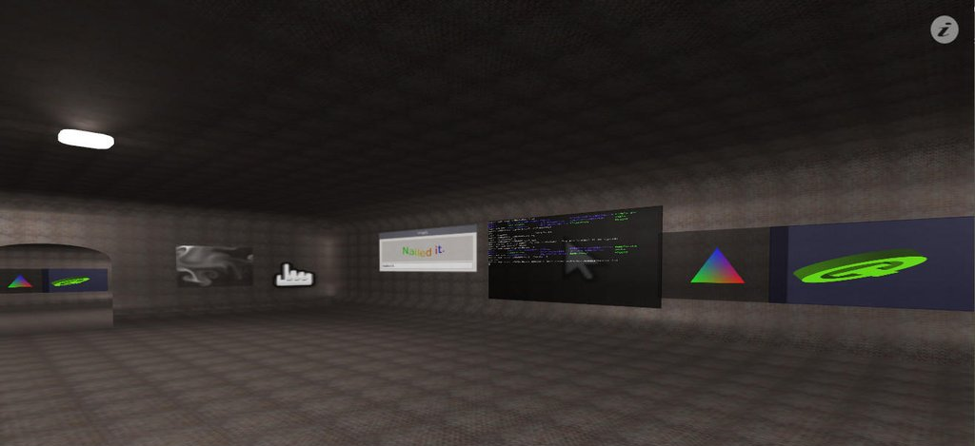
La modularité de Qt5: ex. de QtWayland
QPA pour les clients Wayland
Mais aussi API pour les compositors !

Slide 17
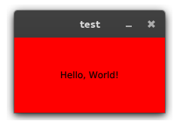
La modularité de Qt5: ex. de QML
Qt Meta Language:
  Déclaration d'éléments, propriétés, états, transitions…
  Extensible via Javascript
Accéléré graphiquement, prévu pour l'embarqué (par Nokia)
Accessible à des designers sans experience de la prog
Utilisé par BlackBerry 10, SailfishOS, NemoMobile, WebOS-Ports, Ubuntu Touch, Plasma Mobile...
Rectangle {
width: 200
height: 100
color: "grey"
Text {
anchors.centerIn: parent
text: "Hello, World!"
}
}
Exemple

Slide 18
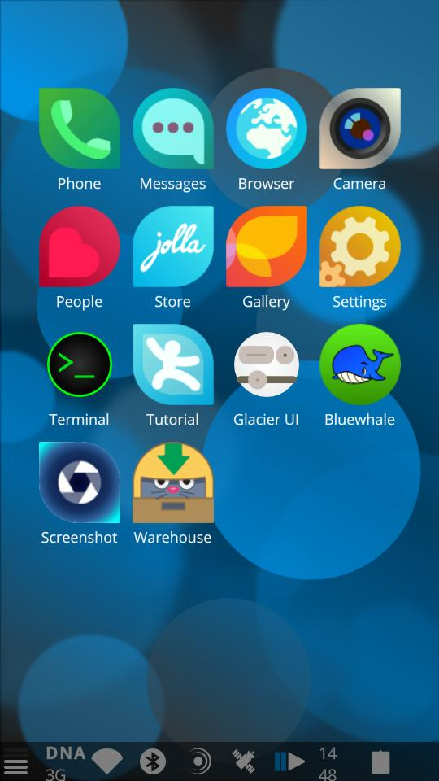
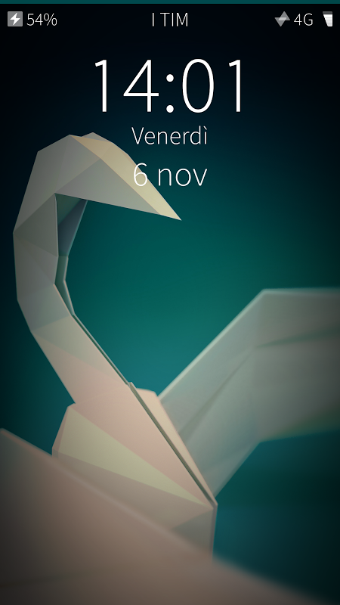
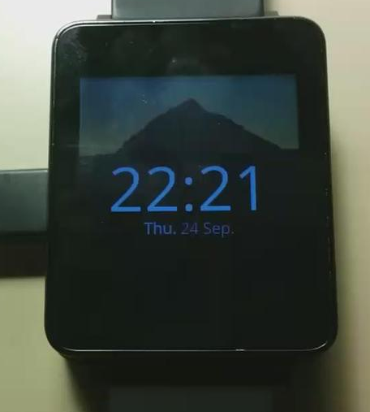
QPA + QtWayland + QML = Lipstick
Lipstick: “Toolkit de création de homescreens”
  Créé et maintenu par/pour SailfishOS (Jolla-Home)
  GlacierUX par Nemo
  Asteroid-launcher
  ThermalManager/MCE/
  DSME

Slide 19
Pile graphique complète
asteroid-settings
QML/ qtquickcomponent-asteroid
QtWayland (côté client)
Protocole wayland-egl
asteroid-launcher
QML/ qtquickcomponent-asteroid
QtWayland (côté compositor)
Lipstick
Qt5-qpa-hwcomposer
libhardware.so (glibc)
libhybris
libhardware.so (bionic)
GPU
Binary blobs

Slide 20
Un système basé sur OpenEmbedded
Layers, Recipes, Distro, BSP, Pkgs, SDK, Jenkins...

Slide 21
Un système basé sur OpenEmbedded
Build-system pour produire AsteroidOS depuis les sources
Supporté par Yocto de la Linux Foundation
git clone https://github.com/AsteroidOS/asteroid
cd asteroid/
. ./prepare-build.sh dory
# Télécharge BB, les layers et configure la cible
bitbake asteroid-image
# Télécharge, configure, compile, installe, package, et rassemble en une image tout Asteroid

Slide 22
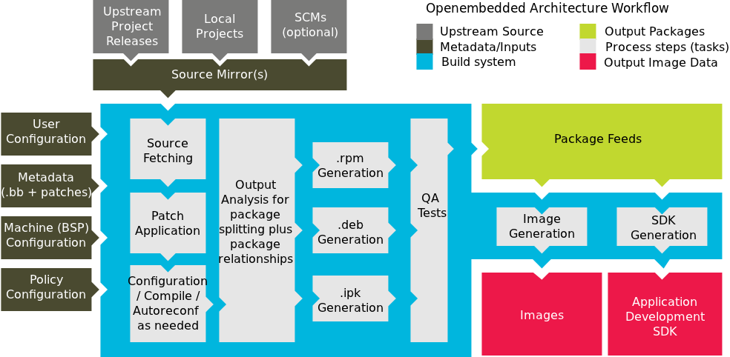
Présentation générale d'OpenEmbedded
Images (ex: asteroid-image) faites à partir de packages (ex: asteroid-launcher-dev) faits à partir des recipes (ex: asteroid-launcher_git.bb) fournit dans les layers (ex: meta-asteroid)

Slide 23
Exemple de recipe OpenEmbedded
DESCRIPTION ="Hello world program"
HOMEPAGE ="http://example.net/helloworld/"
PRIORITY ="optional"
SECTION ="examples"
LICENSE ="GPLv2"
SRC_URI ="file://hello.c"
do_compile() {
${CC}${CFLAGS}${LDFLAGS} -o hello${WORKDIR}/hello.c
}
do_install() {
install -d${D}${bindir}
install -m0755hello${D}${bindir}
}

Slide 24
Le futur d'AsteroidOS
Sirius, Maps.me, Bluetooth, Vous!

Slide 25
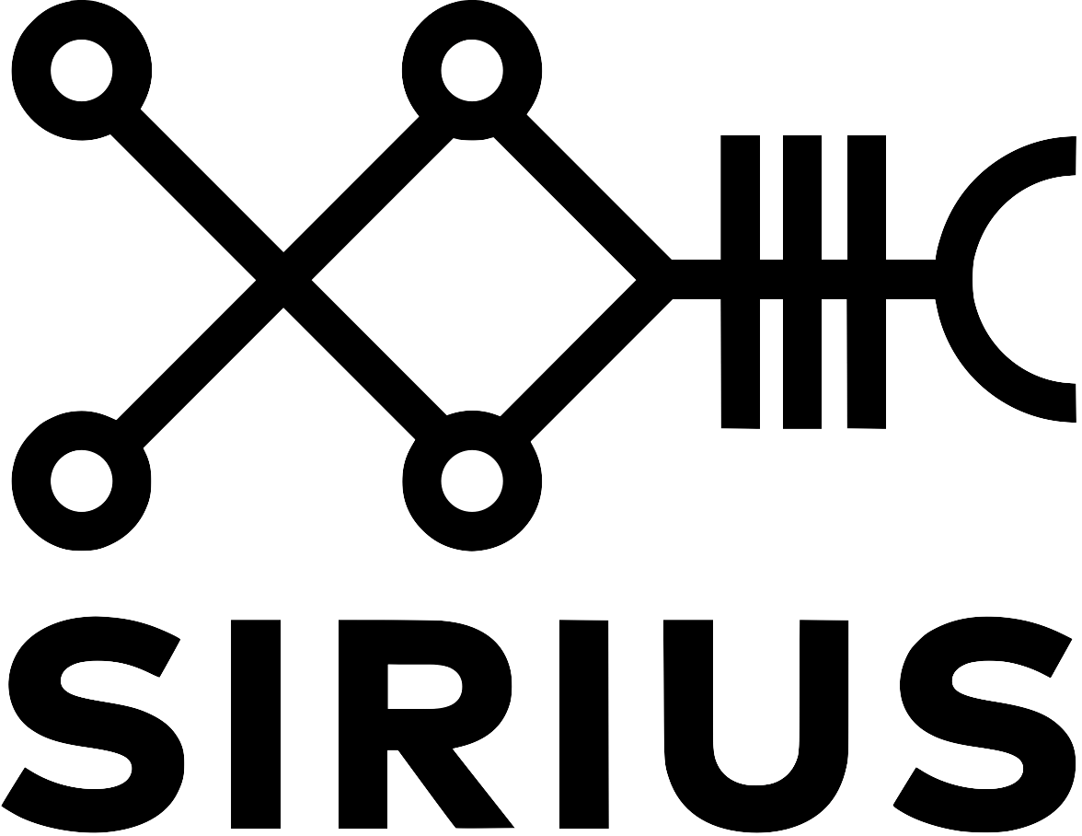
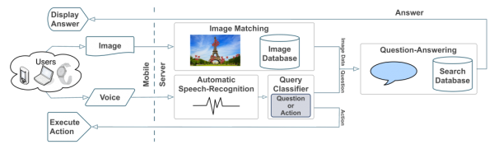
Le futur de AsteroidOS: Sirius
Projet d'assistant personnel alternatif à Siri, Cortona etc...
  Extrèmement sérieux (développé
    dans le cadre de recherches)
  Libre et open-source !
  Décentralisé

Slide 26
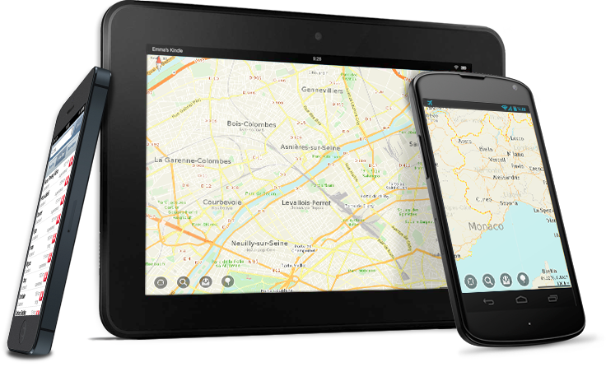
Le futur de AsteroidOS: ex. Maps.me
Système de compression de cartographie hors-ligne
  Code source libéré il y'a quelques mois !
  OpenStreetMap
  Communautaire

Slide 27
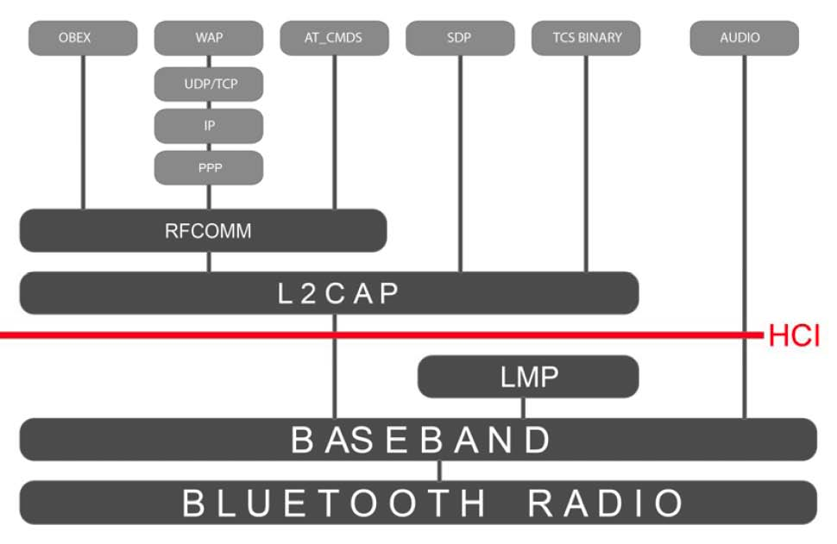
Le futur de AsteroidOS: Bluetooth
Intégrer Bluez5: la pile bluetooth standard sous Linux
Utiliser des profils intéressants (ex: changement de slides, contrôle audio, TCP/IP over bluetooth etc...)
Développer des applications de synchronisations pour toute plateformes: SailfishOS, Linux Desktop, Android, iOS etc...

Slide 28
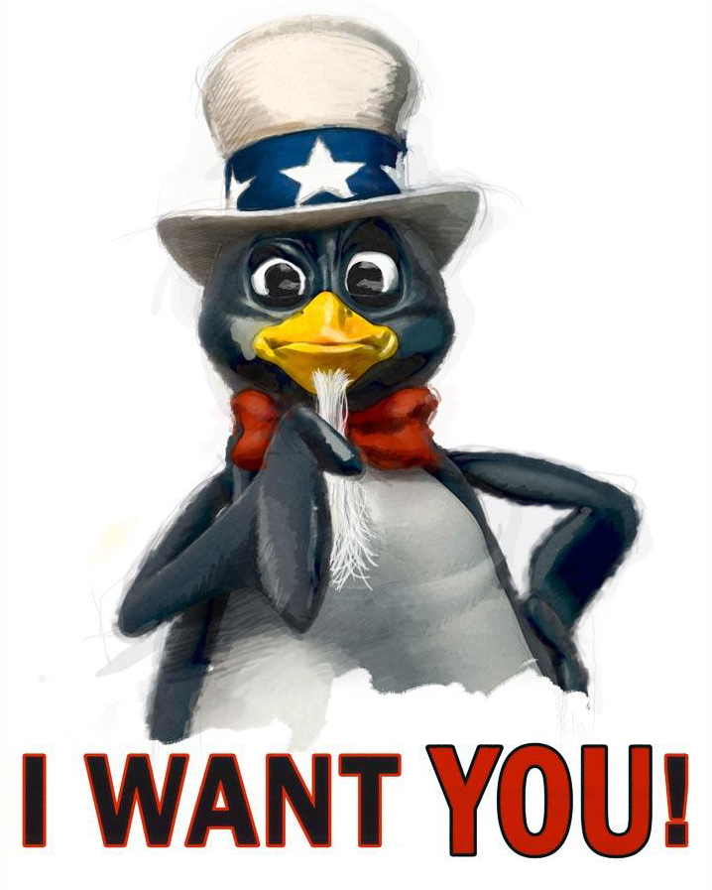
Le futur de AsteroidOS: Vous!
Besoin de contributions:
  Développeurs: créer des composants ou applications QML ou maintenir les layers OpenEmbedded
  Porteurs: porter AsteroidOS à de
    nouvelles montres
  Évangélistes: propager l'info pour
    rassembler une communauté
  Testeurs: besoin d'utilisateurs

Slide 29
Merci … Des questions ?
Site: http://asteroidos.org/
GitHub: AsteroidOS
Twitter: @AsteroidOS
IRC: #asteroid@irc.freenode.net

